Slide 1








Game-based learning
Μάθηση μέσω παιχνιδιών
TRAINING COURSE 22-28 ΙΟΥΝΊΟΥ 2025, SPIT, ΚΡΟΑΤΙΑ

Slide 2





Γιατί “Μάθηση μέσω Παιχνιδιού” (Game-based learning, GBL);
Γνωστικοί στόχοι: κατανόηση, εμβάθυνση και εφαρμογή εννοιών, κριτική επίλυση προβλήματος
Στόχοι δεξιοτήτων: συνεργασία, δημιουργικότητα, ψηφιακός γραμματισμός, διαχείριση χρόνου & πόρων
Στόχοι στάσεων & συμπεριφορών: ενίσχυση ενδιαφέροντος, κινήτρου και εμπλοκής (βελτίωση επίδοσης)
Μεταφορά γνώσης σε πραγματικές καταστάσεις, σε περιβάλλον χαμηλού ρίσκου που μιμείται την πραγματικότητα

Slide 3

Γιατί “Μάθηση μέσω Παιχνιδιού” στις Φυσικές Επιστήμες; ;
Πειραματισμός σε ασφαλές εικονικό περιβάλλον (ανακάλυψη, κατανόηση και εφαρμογή εννοιών)
Επίλυση προβλημάτων σε συνθήκες που προσομοιώνουν πραγματικές καταστάσεις
Ενίσχυση εσωτερικού κινήτρου μάθησης, μέσω πρόκλησης, επιβράβευσης και προόδου.
Άμεση ανατροφοδότηση/αυτοαξιολόγηση, ενίσχυση αυτοπεποίθησης και ανθεκτικότητας απέναντι σε αποτυχίες.

Slide 4




Exit
Tickets
Δημιουργικές στρατηγικές για διαμορφωτική αξιολόγηση

Slide 5



...είναι μια σύντομη δραστηριότητα ή ερώτηση που οι μαθητές απαντούν ατομικά λίγο πριν φύγουν από την τάξη. Ο στόχος είναι ο εκπαιδευτικός να αξιολογήσει σε πραγματικό χρόνο τι κατάλαβαν, ποιες δυσκολίες είχαν, και τι πρέπει να επαναλάβει ή να επεκτείνει στο επόμενο μάθημα.
Τι είναι τα
Exit Tickets?

Slide 6






Άμεση Ανατροφοδότηση – Βοηθά τον εκπαιδευτικό να δει τι κατάλαβαν οι μαθητές και πού αντιμετώπισαν δυσκολίες.
Ενθαρρύνει τον προβληματισμό – Οι μαθητές συνοψίζουν βασικές έννοιες, ενισχύοντας την εκμάθησή τους.
Καλλιέργεια κριτικής σκέψης – απαιτούν ανάλυση, αξιολόγηση και εφαρμογή της νέας γνώσης
Ενίσχυση μαθητικής εμπλοκής & αυτοπεποίθησης
IΒελτίωση ποιότητας διδασκαλίας – Βοηθά τον εκπαιδευτικό να προσαρμόζει τη μελλοντική διδασκαλία στις ανάγκες των μαθητών

Slide 7



Περιεχόμενα
1
Περίληψη αξίας 3€
7
Post It
2
3-2-1 ανατροφοδότηση
8
Πορεία με εμπόδια
3
Traffic Light Check- αυτοαξιολόγηση με χρώματα φωτεινού σηματοδότη
9
Καλύπτω τα κενά
4
Εξηγήσέ το σε ένα παιδί
10
Σύνδεση με τον πραγματικό κόσμο
5
Η πιο δυνατή στιγμή
11
Δυσκόλεψε τον καθηγητή σου!
6
Τι κατάλαβα & τι με δυσκόλεψε

Slide 8


Περίληψη αξίας
3€
Γράψε μία περίληψη του σημερινού μαθήματος όπου κάθε λέξη αξίζει 10 cents—μπορείς να ξοδέψεις μόνο 3€ (or 30 λέξεις)!

Slide 9


3-2-1
ανατροφοδότηση
3 πράγματα που κατάλαβα σήμερα...
2 πράγματα που πρέπει να μελετήσω ...
1 απορία που μου δημιουργήθηκε...

Slide 10


Traffic Light Check
αυτοξιολόγηση με χρώματα φωτεινού σηματοδότη
Κατανοώ πλήρως:
Δεν είμαι σίγουρος για:
Χρειάζομαι περισσότερη βοήθεια:

Slide 11
Εξήγησέ το σε ένα παιδί
Φαντάσου ότι εξηγείς το σημερινό μάθημα σε ένα 10χρονο παιδί.
Πώς θα το εξηγήσεις με τον απλούστερο δυνατό τρόπο ώστε να καταλάβει;

Slide 12
Η πιο δυνατή στιγμή
Ποια είναι η πιο σημαντική πληροφορία, ιδέα ή φράση που έμαθες/άκουσες στο σημερινό μάθημα;

Slide 13

τι κατάλαβα & τι με δυσκόλεψε
Κατάλαβα καλά.....
Με δυσκόλεψε πολύ....

Slide 14
Post It
Γράψε την απορία σου σε ένα χαρτάκι post it
και άφησέ το στον πίνακα φεύγοντας

Slide 15



Πορεία με εμπόδια
Γράψε κάτι που κατάλαβες πλήρως....
Γράψε κάτι που ακόμα σε μπερδεύει
Γράψε τι θα σε βοηθούσε να καταλάβεις περισσότερα...

Slide 16
Καλύπτω τα κενά
Φαντάσου ότι ένας φίλος σου απουσίαζε από το σημερινό μάθημα.
Γράψε του τα 3-5 πιο σημαντικά πράγματα, για να τον βοηθήσεις να μελετήσει.

Slide 17
Σύνδεση με τον πραγματικό κόσμο
Γράψτε μία πρόταση που να εξηγεί πώς το σημερινό μάθημα συνδέεται με κάτι στον πραγματικό κόσμο.
Πρόκληση: Δώστε ένα προσωπικό βίωμα—πώς έχετε δει ή βιώσει τη σημερινή έννοια στη δική σας ζωή.

Slide 18
Δυσκόλεψε τον καθηγητή!
Γράψε μία ερώτηση σχετική με το σημερινό μάθημα, που πιστεύεις ότι θα δυσκολέψει τον καθηγητή σου!!

Slide 19
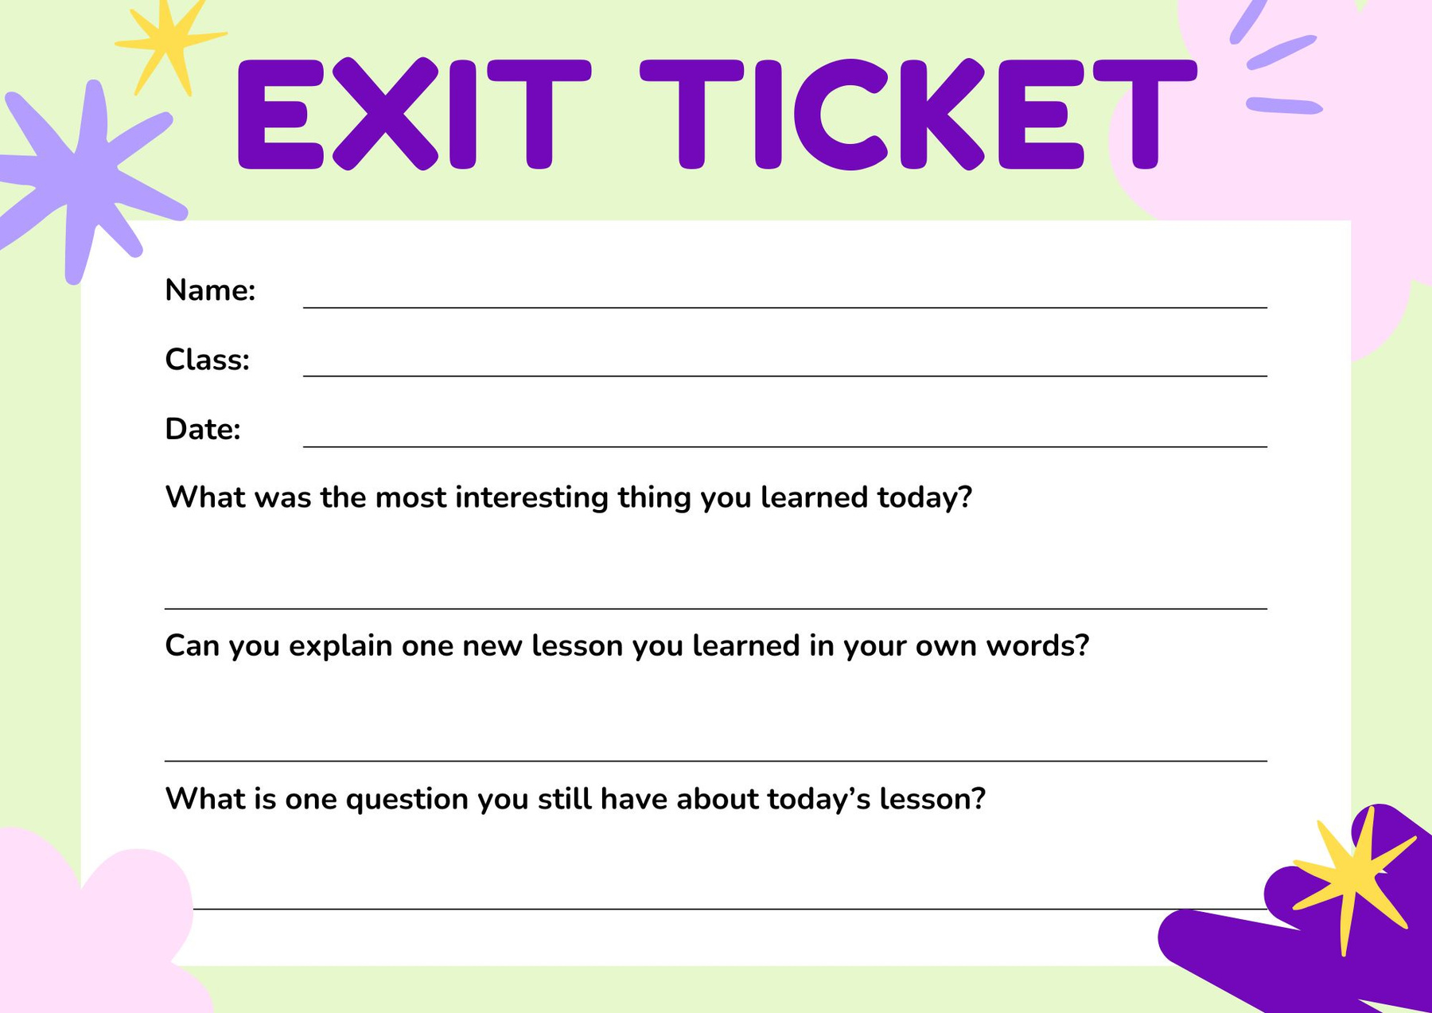

Slide 20

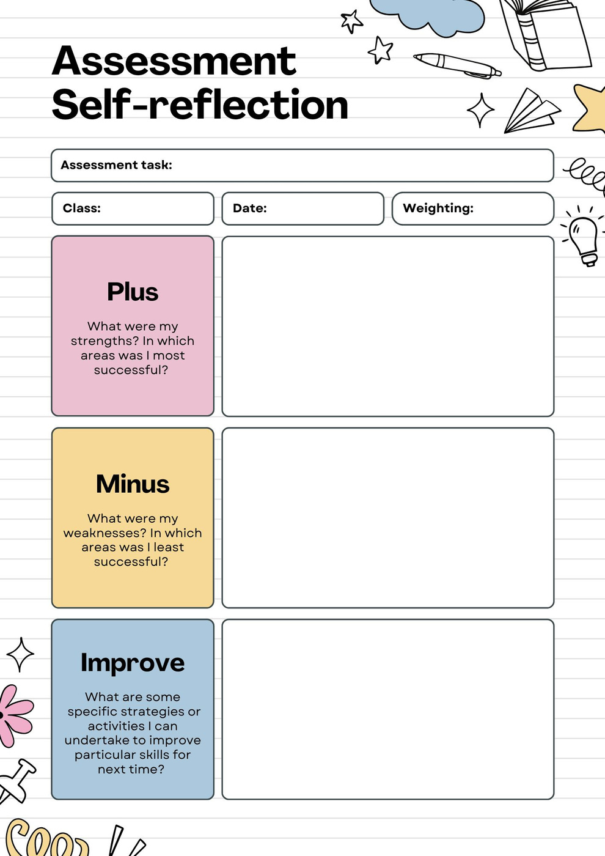

Slide 21
Πώς ενσωματώνεται πρακτικά:
Τα exit tickets τοποθετούνται στο τέλος του διαγνωστικού τεστ (τελευταία σελίδα).
Οι απαντήσεις αναλύονται όχι για βαθμολόγηση, αλλά για χάραξη διδακτικής στρατηγικής.
Δίνουν ποιοτική ανατροφοδότηση και για το γνωστικό επίπεδο και για τη συναισθηματική στάση των μαθητών απέναντι στο μάθημα.
Ιδέα εφαρμογής:
Διαγνωστικό τεστ Α Λυκείου

Slide 22
Traffic Light Check
Ένα κύτταρο περιέχει: DNA, RNA, μιτοχόνδρια, ένζυμα, πυρήνα, πρωτεΐνες, χλωροπλάστες
Κατανοώ πλήρως τη δομή και τη λειτουργία:
Δεν είμαι σίγουρος για:
Χρειάζομαι περισσότερη βοήθεια:

Slide 23
Περίληψη αξίας
3€
Προσπάθησε να περιγράψεις το ρόλο του DNA στα κύτταρα.
Κάθε λέξη που θα χρησιμοποιήσεις αξίζει 10 cents—μπορείς να ξοδέψεις μόνο 3€ (or 30 λέξεις)!

Slide 24
Σύνδεση με τον πραγματικό κόσμο
Γράψε ένα παράδειγμα από την καθημερινή σου ζωή ή την επικαιρότητα που συνδέεται με κάτι που έμαθες στο μάθημα της Βιολογίας

